Slide 1
冷眼看雷军AI配音恶搞
这热闹还看得下去吗？
汇报人：王翔宇

Slide 2
行业PPT模板http://www.1ppt.com/hangye/
目录
CONTENTS
引入
恶搞AI配音事件背后的隐藏威胁
AI深度伪造带来的网络安全威胁
应对策略

Slide 3
01
引入

Slide 4
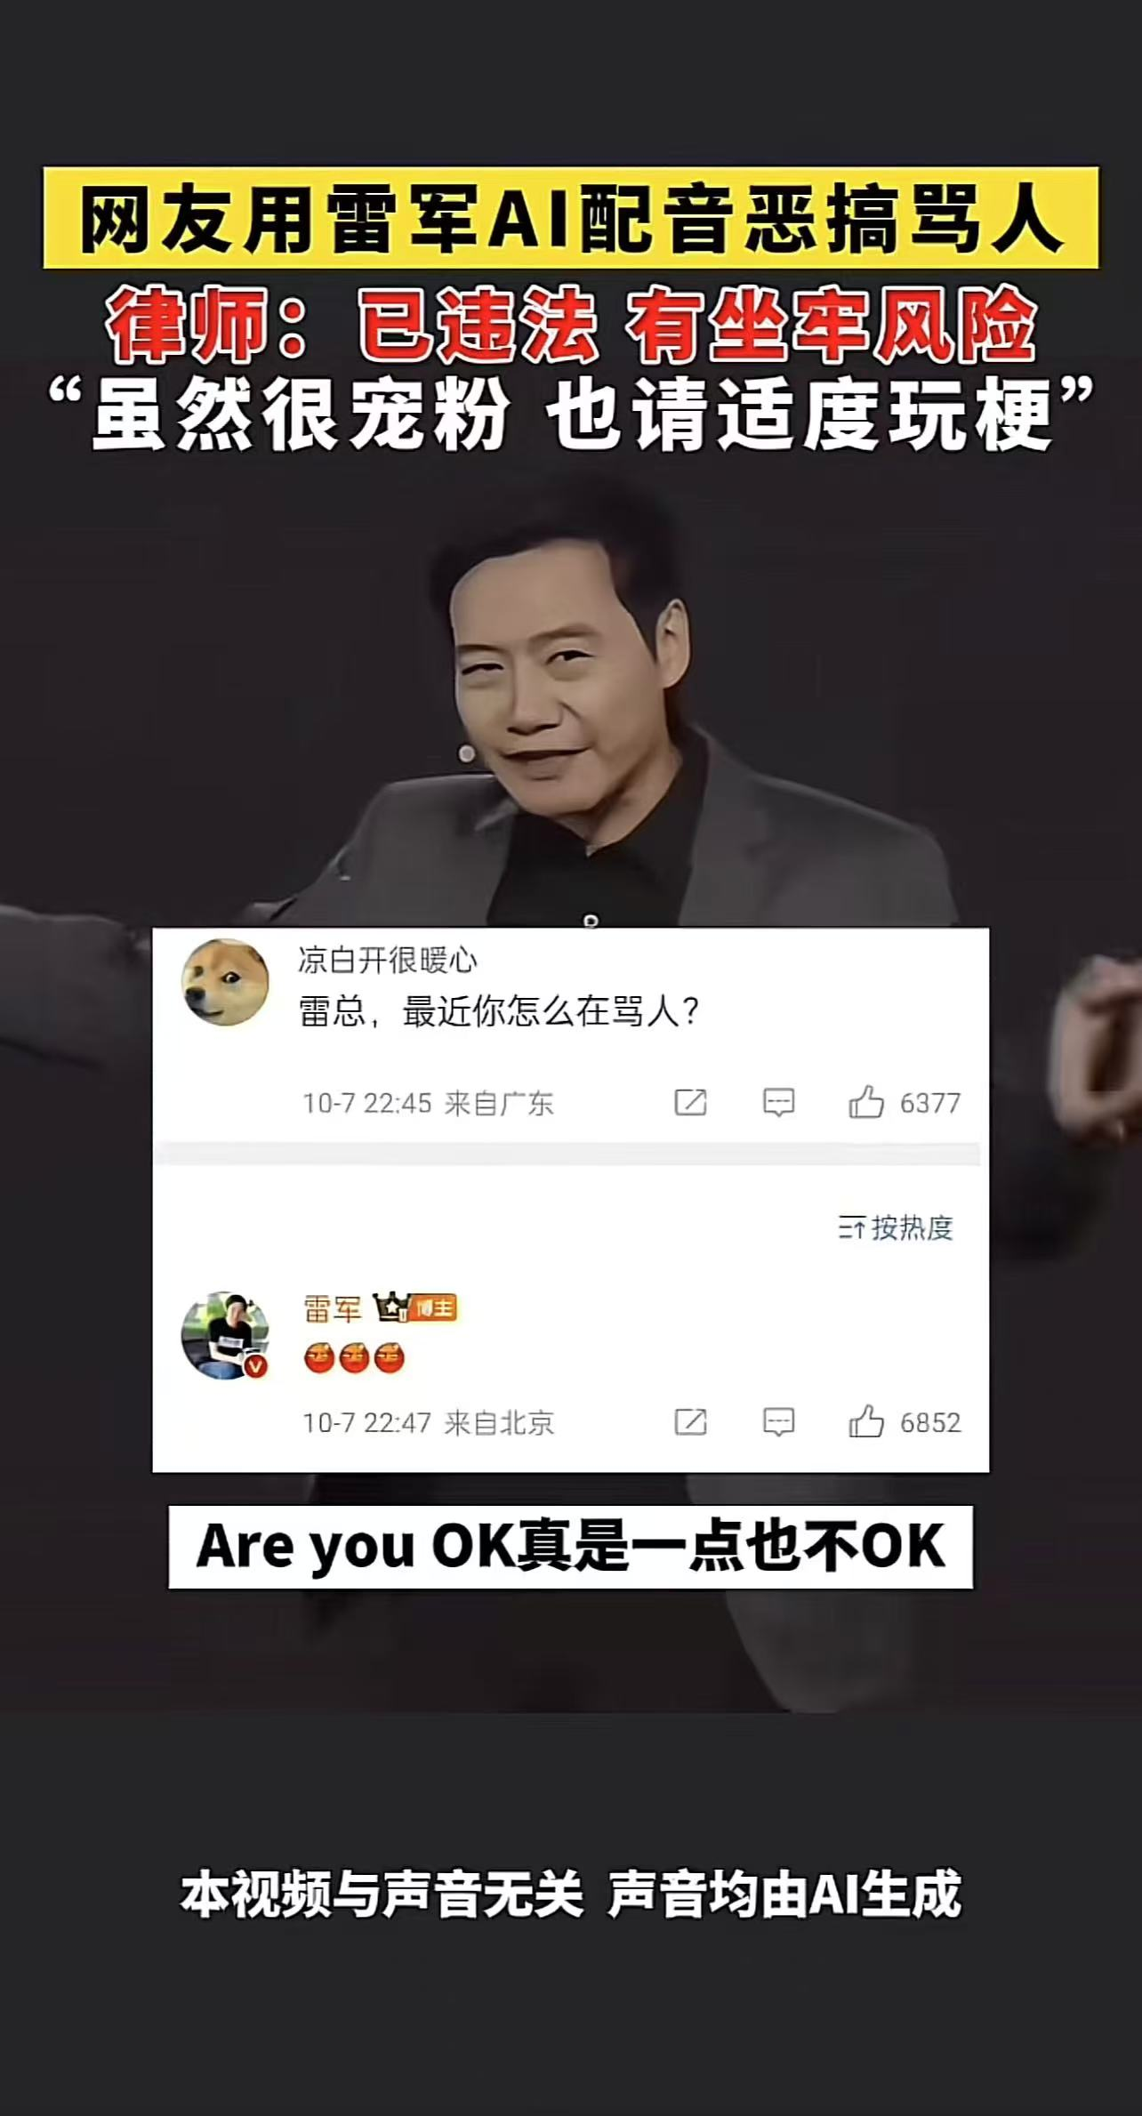
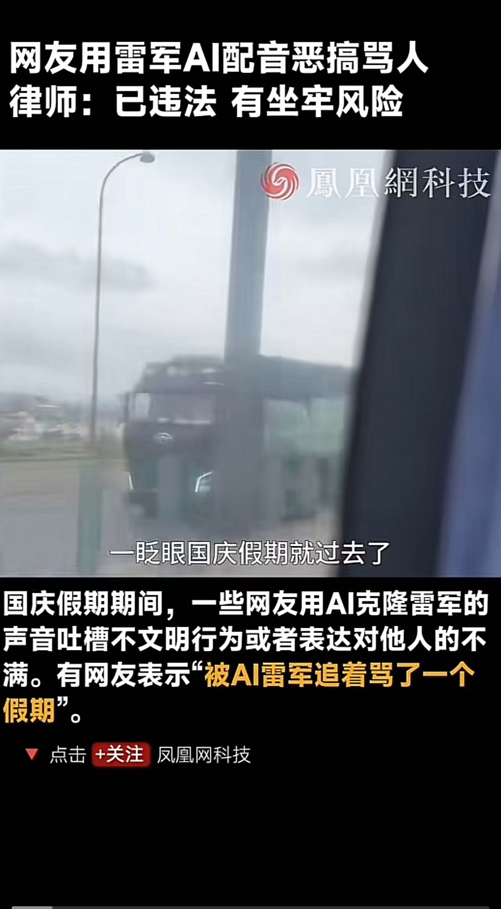

Slide 5
事件概述
国庆长假期间，一系列利用AI技术克隆小米公司创始人雷军声音的恶搞视频在社交媒体平台上迅速传播。这些视频在短时间内获得了大量点击和转发，许多网友表示自己仿佛"被AI雷军追着骂了一个假期"。在10月7日，雷军在社交媒体上以三个发怒的表情表达了自己对此事的不满。
大部分人都抱着围观的心态对待雷军AI配音恶搞事件，但整件事情细思极恐。AI生成技术在展示令人惊叹的创新潜力的同时，也暴露了严重的安全隐患。
今天雷军被恶搞了，每个人、每个机构都有可能成为下一个受害者；今天雷军的损失只是被恶搞了，更为严重的可能是财产、声誉的损失，甚至危及国家安全。

Slide 6
02
恶搞AI配音事件背后的隐藏威胁

Slide 7
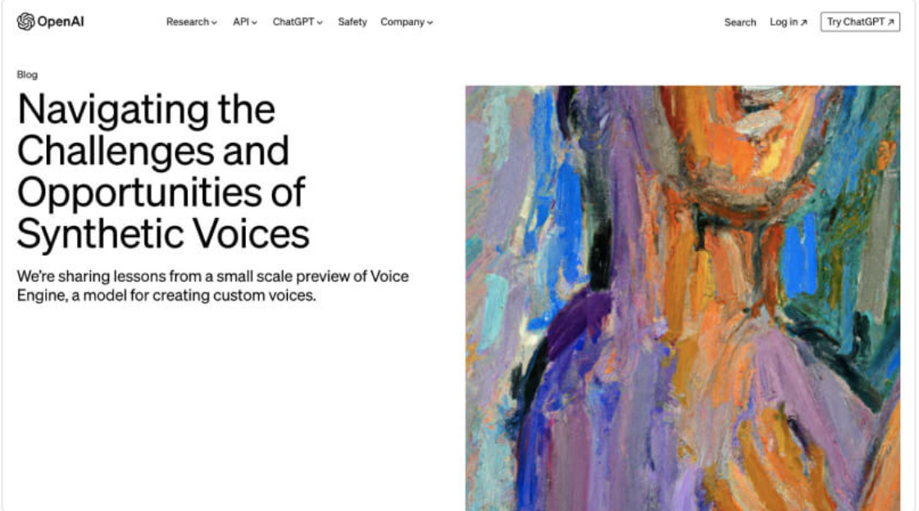
个人隐私与数字身份安全威胁
在数字时代，个人隐私和数字身份的保护已经成为一个重要议题。AI声音克隆技术的滥用直接威胁到了个人的数字身份安全。 声音作为生物特征的一种，一直被认为是相对安全的个人识别方式。然而，AI声音克隆的发展使得这一观念受到了挑战。上半年，OpenAI展示了其语音生成模型Voice Engine，仅凭一段15秒的音频样本，它就能够生成与说话者高度相似且富有感情的自然语音。

Slide 8
信息真实性受到挑战
AI生成的高度逼真内容正在模糊真实与虚假的界限，这对信息的真实性构成了严重挑战。在AI技术的加持下，虚假信息可以以极其逼真的方式呈现。这意味着，我们正面临着一个"后真相"时代，事实的重要性被情感共鸣和个人信念所取代。

Slide 9
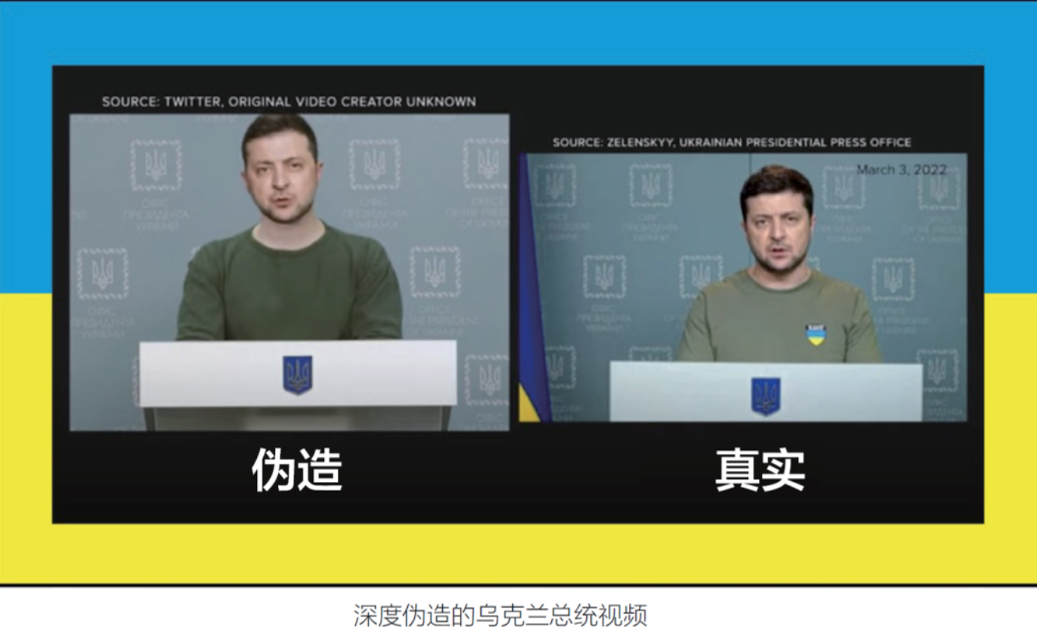
在俄罗斯-乌克兰冲突中，曾出现一段据称是乌克兰总统泽连斯基呼吁军队投降的视频。尽管这段视频很快被证实是深度伪造的，但它仍在社交媒体上广泛传播，造成了短暂的恐慌和混乱。

Slide 10
法律监管的滞后性
现有的法律框架在应对AI带来的新型安全威胁时显得力不从心。现有的隐私保护、知识产权和诽谤法律在应对AI生成内容时面临诸多挑战。例如，在确定AI生成内容的法律责任时，由谁来承担责任？是开发AI技术的公司，还是使用这项技术的个人
人工智能生成内容的侵权法律认定-版权-中国知识产权律师网

Slide 11
03
AI深度伪造带来的网络安全威胁

Slide 12

AI深度伪造技术
视频生成
声音克隆
人脸合成
AI换脸
这些技术的发展和应用正在给网络安全带来一系列新的挑战。

Slide 13
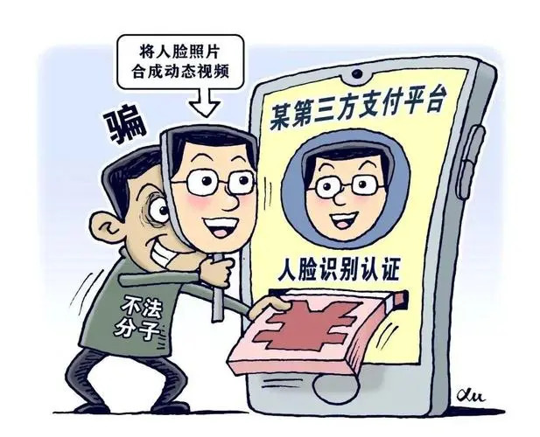
身份盗用与欺诈的加剧
AI深度伪造技术为身份盗用和欺诈行为提供了强大的工具，使得这类犯罪变得更加难以识别和防范。
一是社交工程攻击的升级。传统的社交工程攻击主要依赖于文字和简单的图像伪造。而AI深度伪造技术的出现，使得攻击者可以创建更加逼真的虚假身份，增加了攻击的成功率。
二是生物特征认证系统变得脆弱。AI 深度伪造技术可以生成高度逼真的虚假生物特征信息，对广泛应用的生物特征认证（如人脸识别、声纹识别）构成了直接威胁。

Slide 14
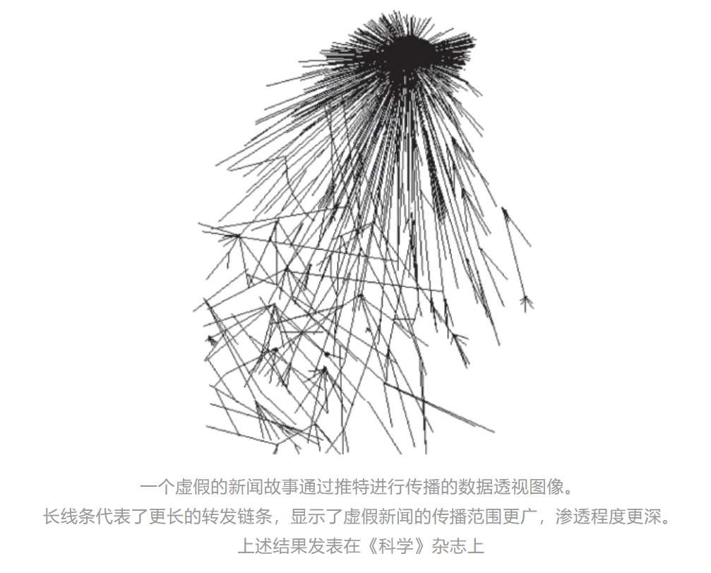
虚假信息的泛滥
AI技术使得大规模生成和传播虚假信息变得更加容易，这不仅影响个人判断，还可能危及社会稳定。 AI可以快速生成看似真实的新闻文章、图片和视频，这些内容被称为"深度假新闻"。这些虚假信息的传播速度往往快于真相。美国麻省理工学院的一份报告指出，假新闻在社交媒体的传播速度是真实新闻的6倍。

Slide 15
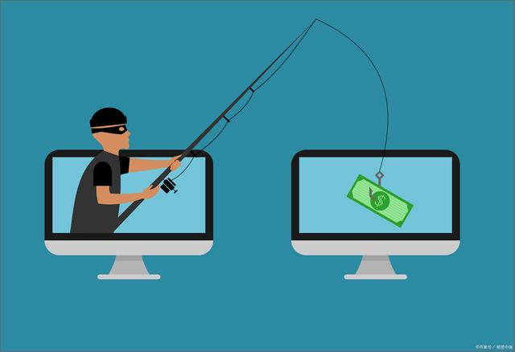
网络钓鱼攻击的升级
AI技术使得网络钓鱼攻击变得更加精准和难以识别。AI可以通过分析大量数据，生成高度个性化的钓鱼邮件。与此同时，AI语音克隆技术为语音钓鱼攻击提供了新的工具。这样，网络犯罪分子在钓鱼活动中可以显得更可信，更容易从受害者那里获取隐私信息或财产等。

Slide 16
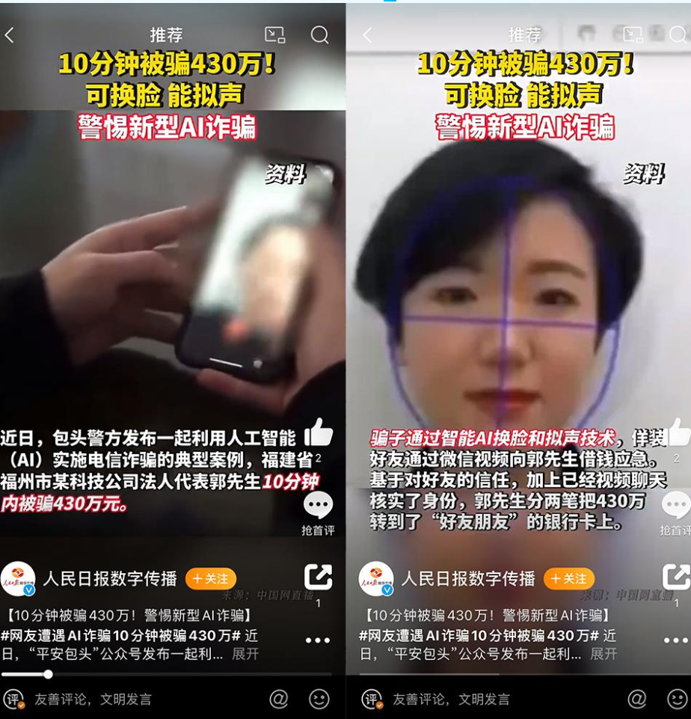
勒索威胁的加剧
AI深度伪造技术为犯罪分子提供了新的勒索工具。犯罪分子可能使用AI技术创建看似真实的绑架视频，向受害者家属勒索。他们还有可能威胁发布AI生成的虚假但有损声誉的内容，以此勒索个人或企业。

Slide 17
04
应对策略

Slide 18
技术对抗
技术手段是应对AI深度伪造最直接的方法，主要包括检测和认证两个方向
其一，深度伪造检测技术。深度学习算法不仅可以用来生成深度伪造内容，也可以用来识别它们。目前，多家科技公司和研究机构都在开发视觉特征分析、音频分析和多模态分析等深度伪造检测技术。其中多模态分析结合视觉、音频、文本等多种信息进行综合分析，提高检测准确性。
其二，内容认证系统。除了被动检测，主动认证也是一个重要方向。
区块链技术：利用区块链的不可篡改特性，为原始内容创建数字指纹。Adobe公司的Content Authenticity Initiative就是基于这一理念，旨在为每个数字创作建立可追溯的来源。
数字水印：在原始内容中嵌入不可见的数字水印，用于后续的身份验证。

Slide 19
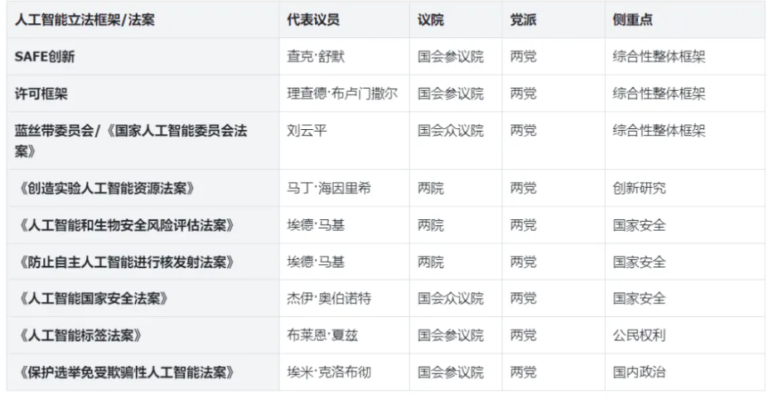
法律监管
法律框架的完善是遏制AI深度伪造滥用的重要保障，要优化相关的立法流程、明确平台责任、开始跨境执法合作。
当前，世界各地的监管机构都在积极推动：
在美国，截至2024年1月，全美50州共提出211项与人工智能相关的法案，其中一半关注深度伪造。例如，加利福尼亚州通过了多项AI监管法案，其中包括禁止在选举前60天内制作或分发与政治人物相关的欺骗性深度伪造内容。

Slide 20
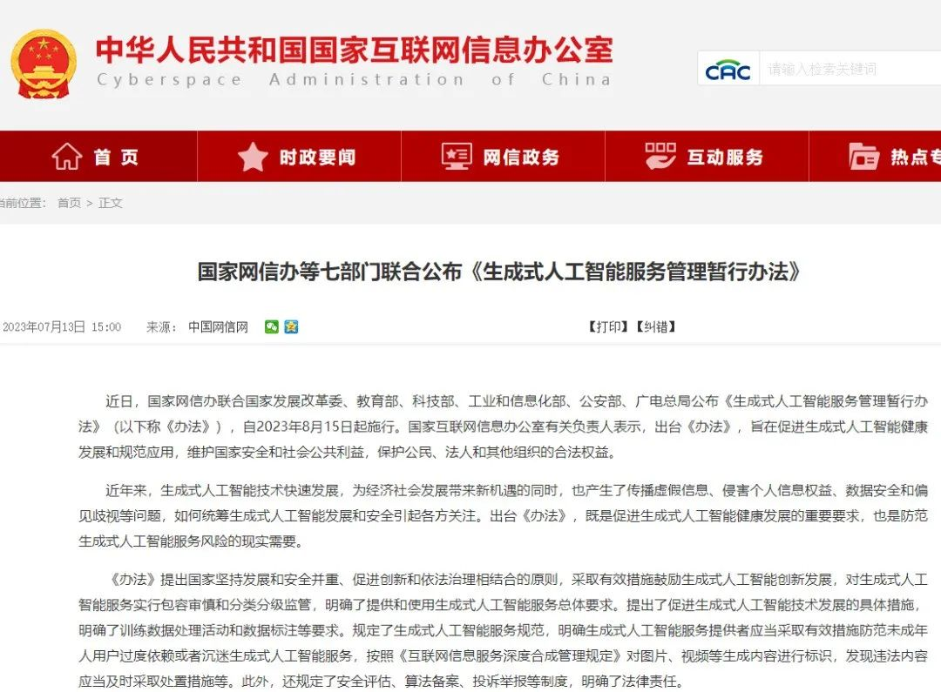
法律监管
法律框架的完善是遏制AI深度伪造滥用的重要保障，要优化相关的立法流程、明确平台责任、开始跨境执法合作。
在我国，2023年8月发布的《生成式人工智能服务管理暂行办法》，要求生成式AI服务提供者采取措施防范虚假信息生成传播。

Slide 21
个人防护
关注数字身份保护。避免在公开场合发布过多的语音内容，谨慎使用面部识别解锁功能，特别是在金融等高安全性要求的应用中
养成信息验证习惯。养成从多个可靠来源验证重要信息的习惯，并学习使用一些简单的在线验证工具
强化隐私设置管理。定期检查并更新社交媒体账号的隐私设置，并坚持数据最小化原则，只分享必要的个人信息。

